Slide 1
PRÁCTICA 5
EDUCATRÓNICA VOLUMEN 2

Slide 2
Contenido
Aprendizaje
Objetivo
Forma de trabajo
Componentes necesarios
Conexiones
Programación

Slide 3

Aprendizaje
Desarrollar habilidades de trabajo en equipo y comunicación.
Identificar y conectar de manera adecuada los componentes que forman parte del circuito.
Comprender el funcionamiento básico de cada uno de los componentes y su papel dentro del circuito.
Comprender la lógica de programación de cada uno de los bloques y construir un conjunto de instrucciones para completar el programa que se cargará en la tarjeta Arduino.

Slide 4
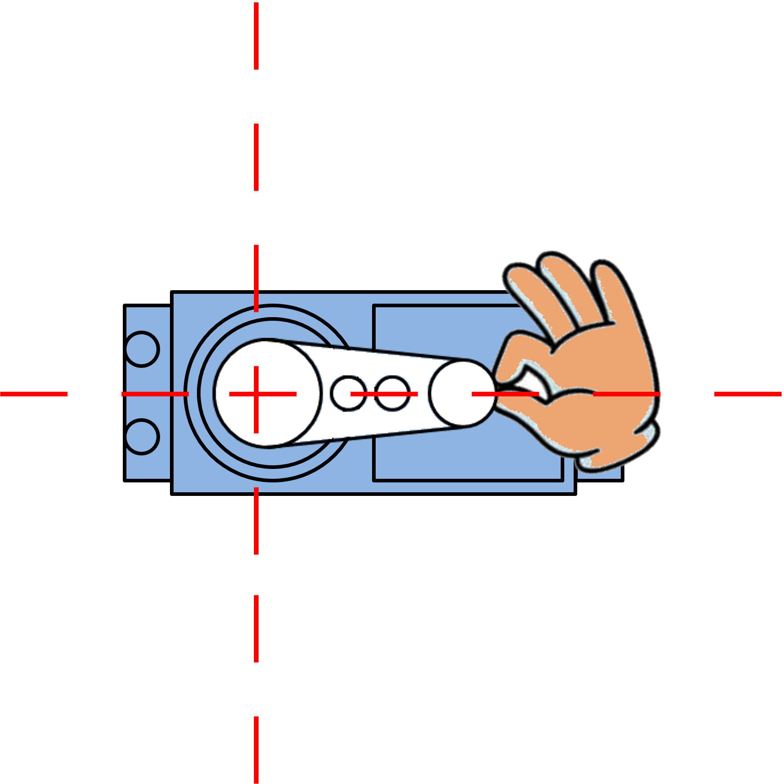
Objetivo
Posicionar el eje del servomotor en la configuración uno.

Slide 5
Forma de trabajo
ROL 1: Electrónico
Se encarga de hacer las conexiones necesarias de los componentes electrónicos.
ROL 2: Programador
Se encarga de realizar el programa en la computadora.
ROL 3: Apoyo técnico
Se encarga de apoyar al electrónico y programador.
ROL 4: Administrador (Opcional)
Se encarga de revisar los componentes y recursos y se asegura de que el equipo esté completo.

Slide 6
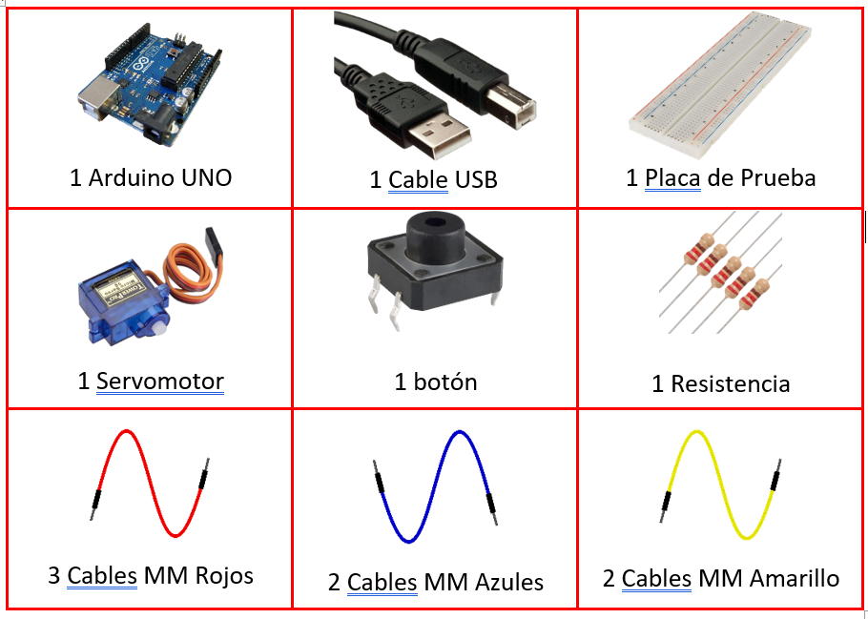
Componentes necesarios

Slide 7
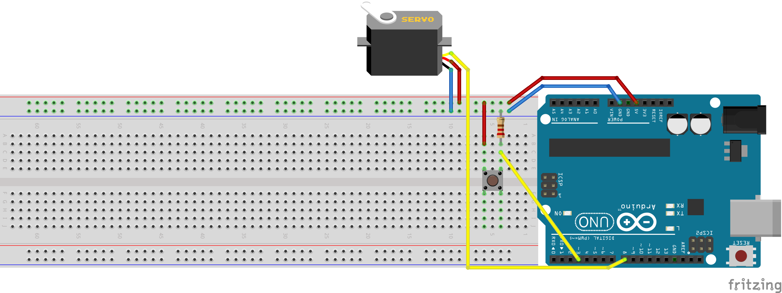
Conexiones

Slide 8

Paso 1
Arduino

Slide 9

Paso 2
Cable
5V

Slide 10

Paso 3
GND
Cable

Slide 11

Paso 4
Botón

Slide 12
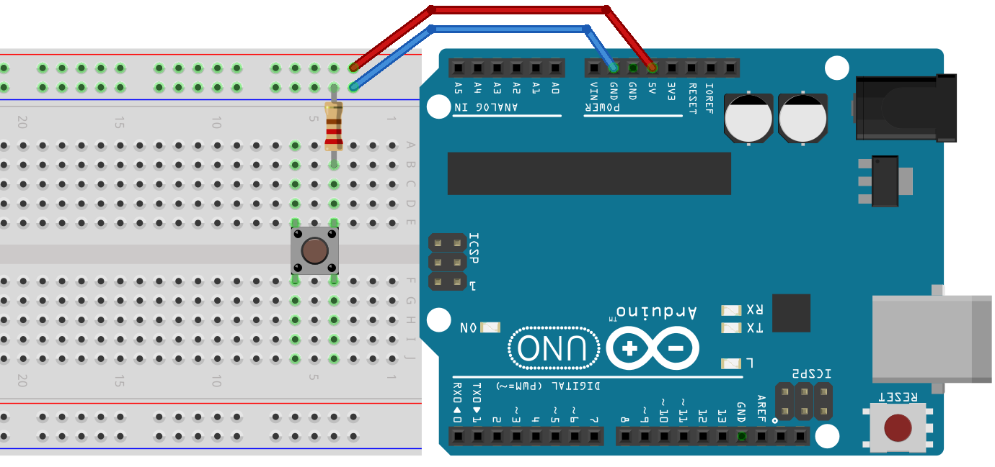
Paso 5
Resistencia

Slide 13

Paso 6
D3
Cable

Slide 14

Paso 7
Cable

Slide 15
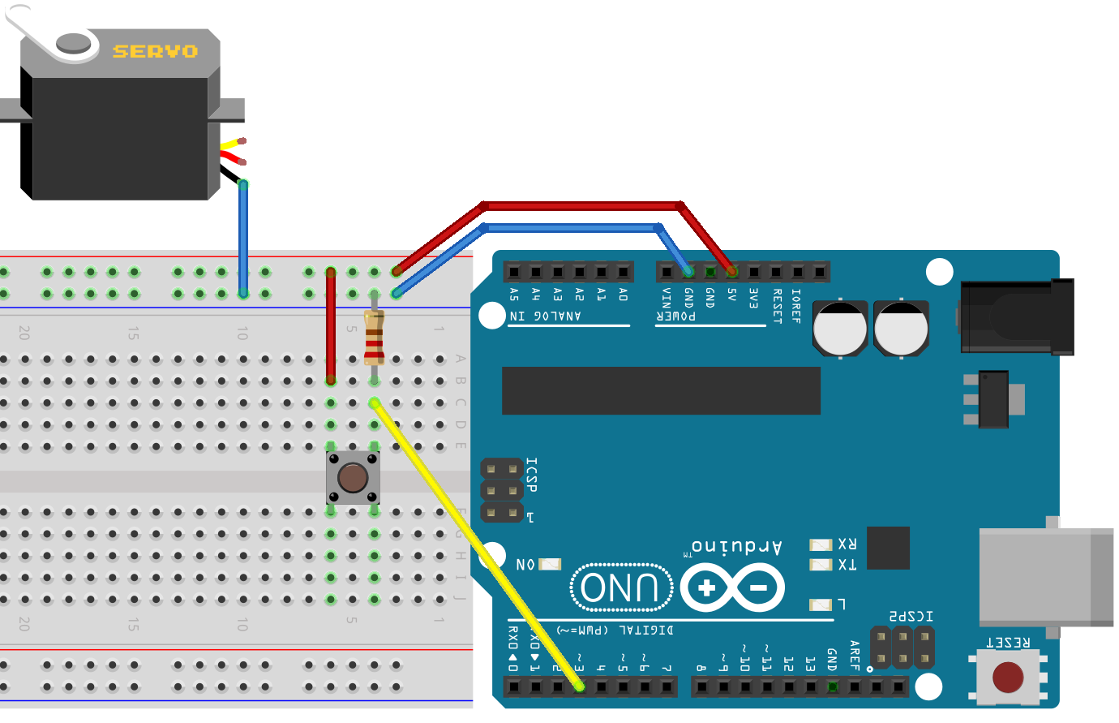
Paso 8
Cable

Slide 16

Paso 9
Cable

Slide 17
Paso 10
Cable
D8

Slide 18

Programación
Dar doble clic en el icono del escritorio que dice S4A, para abrir el programa.

Slide 19
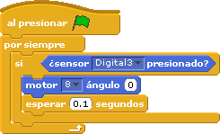
Arrastrar y acomodar los bloques como se muestra en la imagen, que se encuentran en la sección de control y movimiento, seleccionar los números correspondientes.

Slide 20



Conectar cable USB al Arduino y a la computadora.

Slide 21

Dar clic en la bandera verde para correr el programa en la tarjeta.
Se iluminará el contorno del programa indicando que se llevó a cabo correctamente.
CLIC

Slide 22
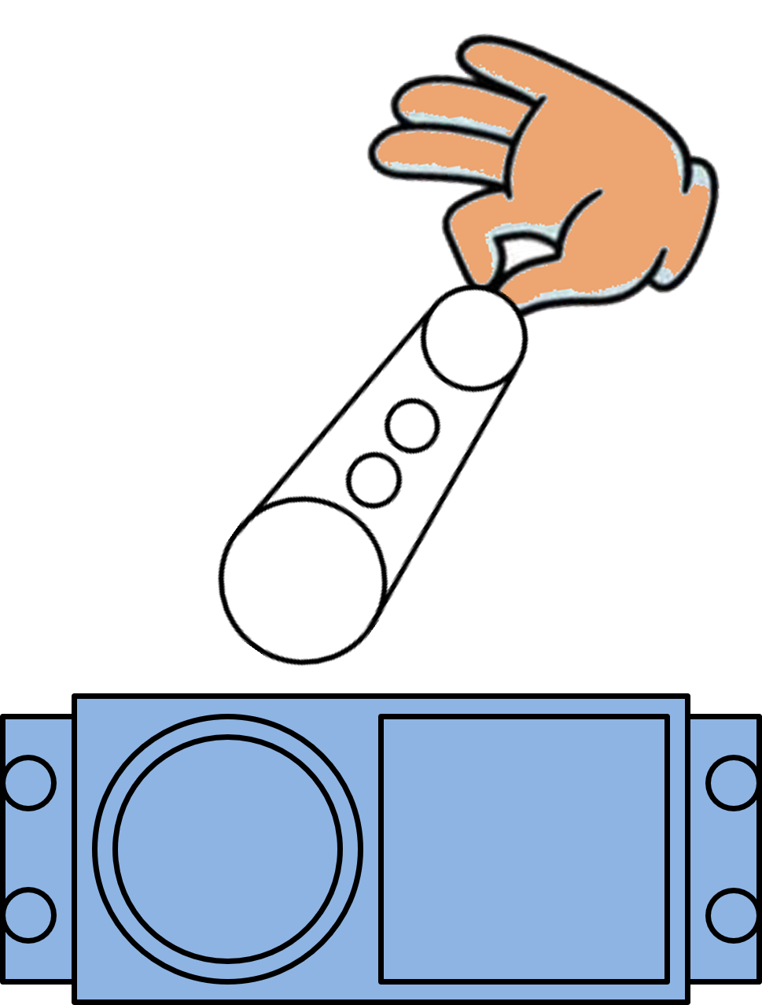
Una vez posicionado el eje del servomotor en cero grados (0°), desprender el brazo del servomotor

Slide 23
Conectar el brazo del servomotor como se muestra en la imagen.

Slide 24
PRÁCTICA 1
EDUCATRÓNICA VOLUMEN 2

Slide 25
Contenido
Aprendizaje
Objetivo
Forma de trabajo
Componentes necesarios
Conexiones
Programación

Slide 26
Aprendizaje
Desarrollar habilidades de trabajo en equipo y comunicación.
Identificar y conectar de manera adecuada los componentes que forman parte del circuito.
Comprender el funcionamiento básico de cada uno de los componentes y su papel dentro del circuito.
Comprender la lógica de programación de cada uno de los bloques y construir un conjunto de instrucciones para completar el programa que se cargará en la tarjeta Arduino.

Slide 27


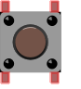

Objetivo
Encender un LED al presionar un botón pulsador y apagarlo al presionar otro botón pulsador.

Slide 28
Forma de trabajo
ROL 1: Electrónico
Se encarga de hacer las conexiones necesarias de los componentes electrónicos.
ROL 2: Programador
Se encarga de realizar el programa en la computadora.
ROL 3: Apoyo técnico
Se encarga de apoyar al electrónico y programador.
ROL 4: Administrador (Opcional)
Se encarga de revisar los componentes y recursos y se asegura de que el equipo esté completo.

Slide 29
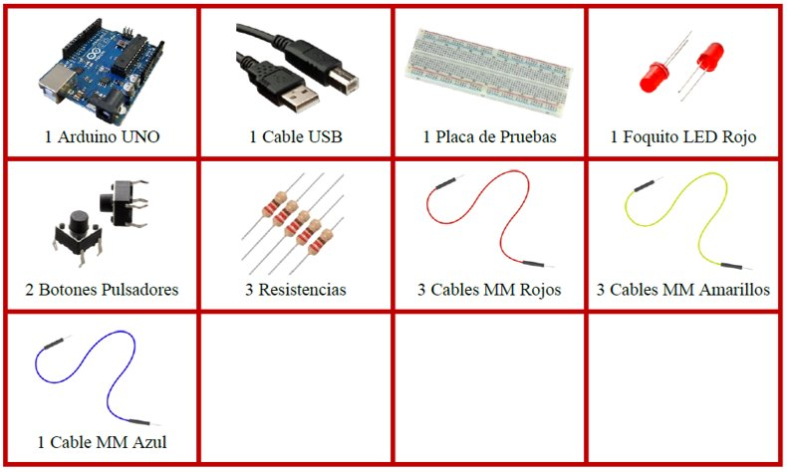
Componentes necesarios

Slide 30
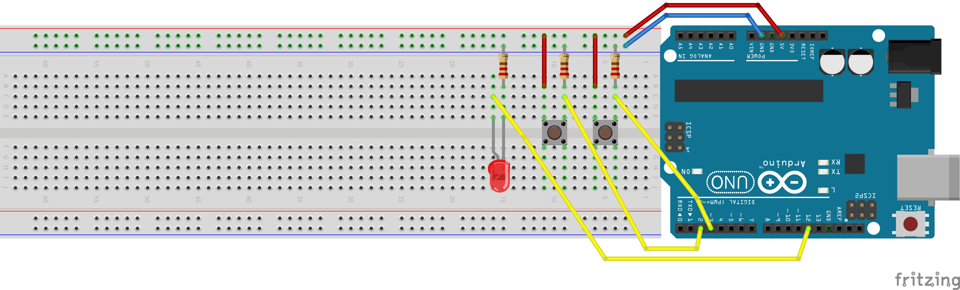
Conexiones

Slide 31
Paso 1
Arduino

Slide 32
Paso 2
Cable
5V

Slide 33
Paso 3
Cable
GND

Slide 34

Paso 4
Botón

Slide 35

Paso 5
Resistencia

Slide 36

Paso 6
Cable
D3

Slide 37

Paso 7
Cable

Slide 38

Paso 8
Botón

Slide 39

Paso 9
Resistencia

Slide 40
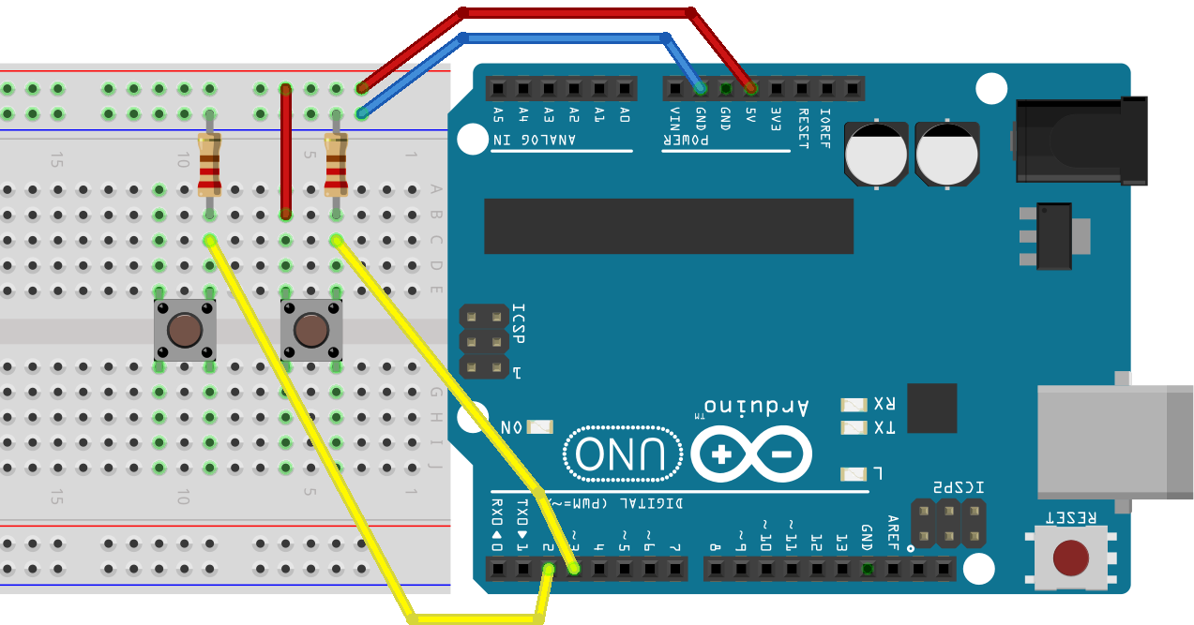
Paso 10
Cable
D2

Slide 41

Paso 11
Cable

Slide 42
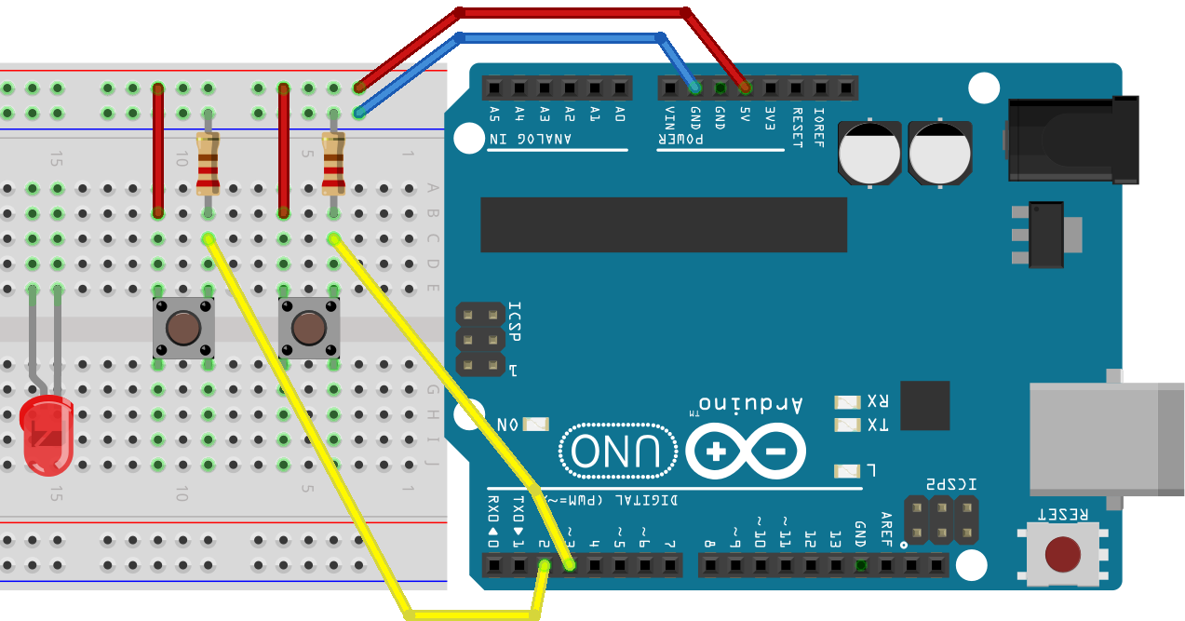
Paso 12
Foquito Led

Slide 43

Paso 13
Resistencia

Slide 44
Paso 14
D12
Cable

Slide 45
Programación
Dar doble clic en el icono del escritorio que dice S4A, para abrir el programa.

Slide 46
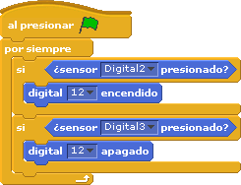
Arrastrar y acomodar los bloques como se muestra en la imagen, que se encuentran en la sección de control y movimiento, seleccionar los números correspondientes.

Slide 47
Conectar cable USB al Arduino y a la computadora.

Slide 48
Dar clic en la bandera verde para correr el programa en la tarjeta.
Se iluminará el contorno del programa indicando que se llevó a cabo correctamente.
CLIC

